Slide 1
시스템분석설계 포트폴리오
20190685 박수민

Slide 2
1. 머리말
목차
2. 소프트웨어 공학
3. 깃허브
4. Android Studio
5. Arduino
6. Firebase
7. 후기

Slide 3
머리말
이 포트폴리오는 팀 프로젝트 개발의
각 기능에 필요한 내용 및 실습 코드 정리와
소프트웨어 개발 프로세스, 프로젝트 관리 등
프로젝트 개발에 필요한 내용을 중점적으로
다루었습니다.

Slide 4
1. 소프트웨어 공학 개요
소프트웨어 공학
2. 소프트웨어 프로세스 모델
3. 프로토타입 모델

Slide 5
1
소프트웨어 공학
소프트웨어 공학 개요
소프트웨어 개발의 어려움
소프트웨어 공학의 목적
■ 개발 과정 복잡함
■ 참여 인력이 많아 의사 결정 혼잡
■ 개발 기간이 긺
■ 기간, 비용 제약
■ S/W 개발의 어려움 해결
■ 효율적 개발을 통한 생산성 향상
■ 고품질 소프트웨어 제품 개발

Slide 6
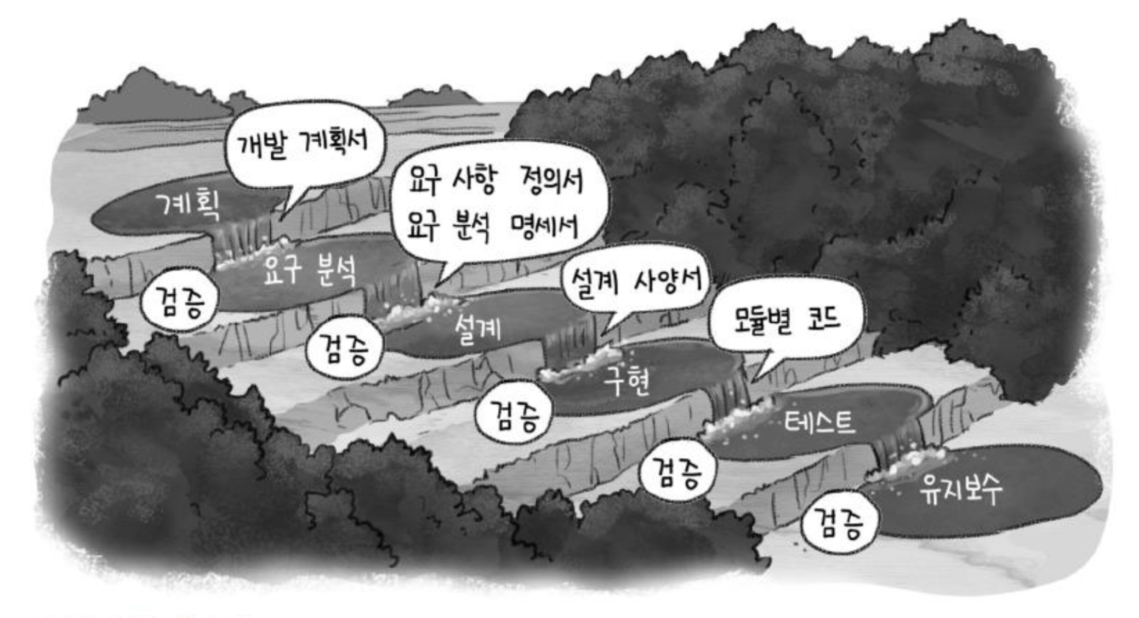
1
소프트웨어 공학
소프트웨어 프로세스 모델
■ 정의
■ SW 개발에 대한 전체적인 흐름을 체계화한 개념
■ 개발 계획 수립부터 폐기까지 전 과정을 다룸
■ 순차적 단계로 이루어짐
■ 목적
■ 소프트웨어 개발 과정을 하나의 프로세스로 정의
■ 주어진 예산과 자원으로 개발 하는 방법을 정의
■ 고품질 소프트웨어 제품 생산을 목적으로 함

Slide 7
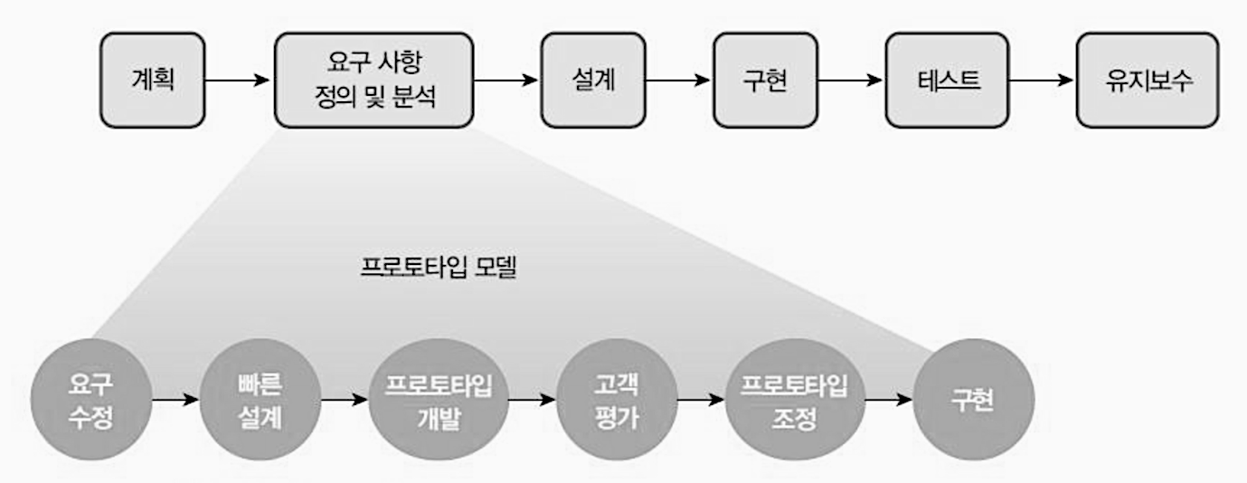
1
소프트웨어 공학
프로토타입 모델
■ 프로토타입 모델
■ 입력 화면을 통한 사용자의 요구 항목 확인
■ 출력 결과를 통해 사용자가 원하는 것인지 확인

Slide 8
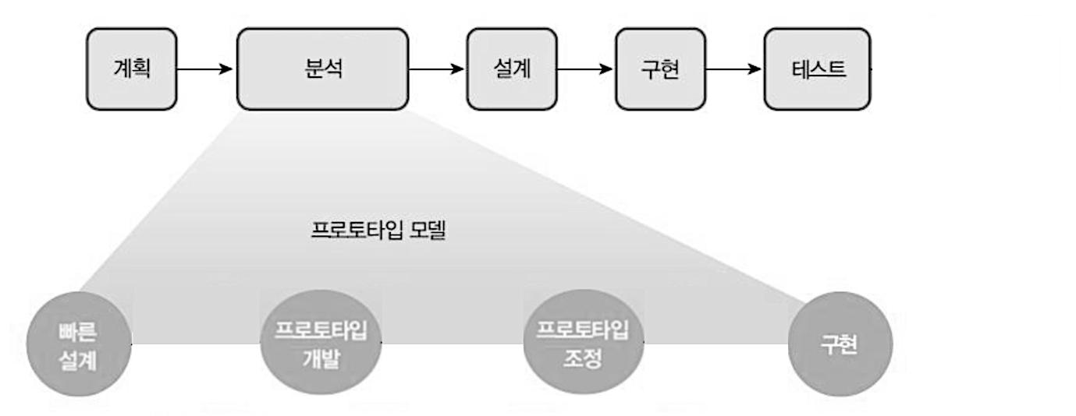
1
소프트웨어 공학
프로토타입 모델
■ 실제 팀 프로젝트 개발 모델
■ 실제 고객이 없으므로 요구 사항, 유지보수 항목 제거
■ 프로토타입 부분 요구 수정, 고객 평가 항목 제거

Slide 9
1. Fork
깃허브
2. Fetch and Merge
3. Pull Request

Slide 10
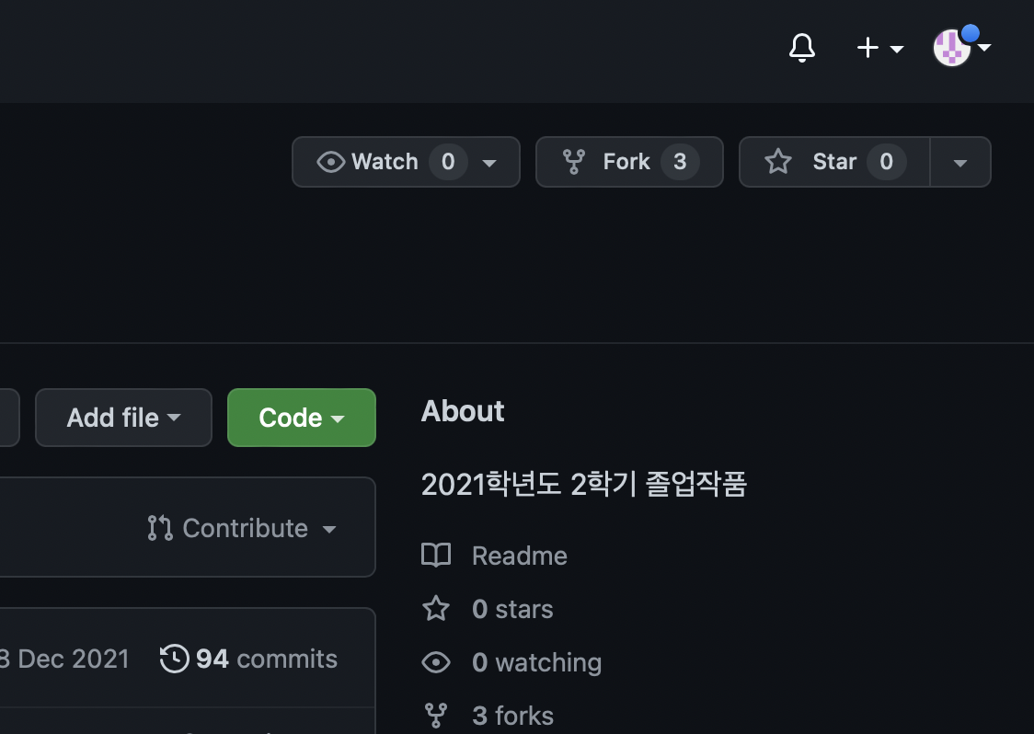
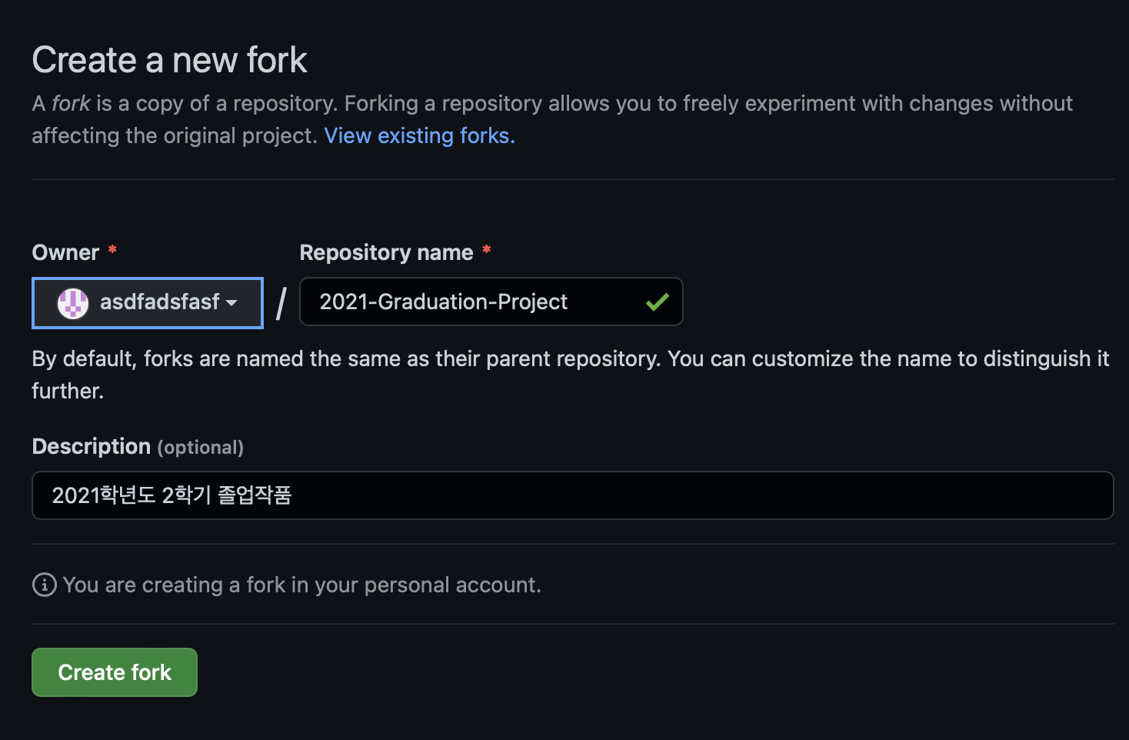
2
깃허브
Fork
①
②
■ 공유하고자 하는 저장소에 접속
■ Fork -> Create fork

Slide 11
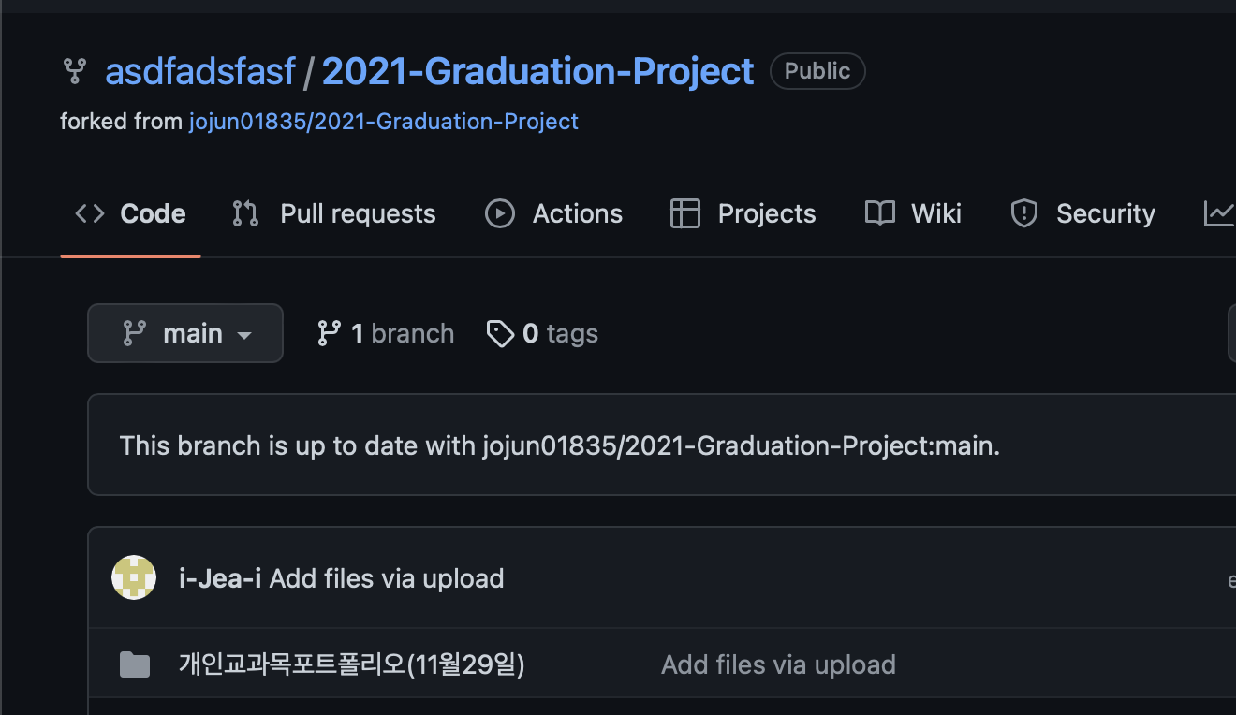
2
깃허브
Fork
■ 자신의 저장소에 저장된 후 가져온 저장소 위치가 나타나게 됨

Slide 12
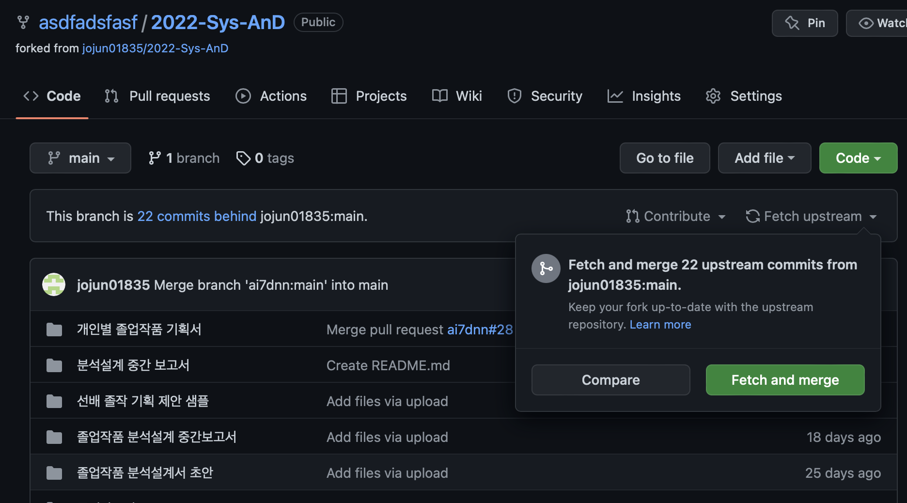
2
깃허브
Fetch and Merge
①
②
■ Fork 해 온 저장소에서 변경 사항이 있는 경우
■ Fetch upstream -> Fetch and merge

Slide 13
2
깃허브
Pull Request

Slide 15
THANK YOU ☺

